Slide 1
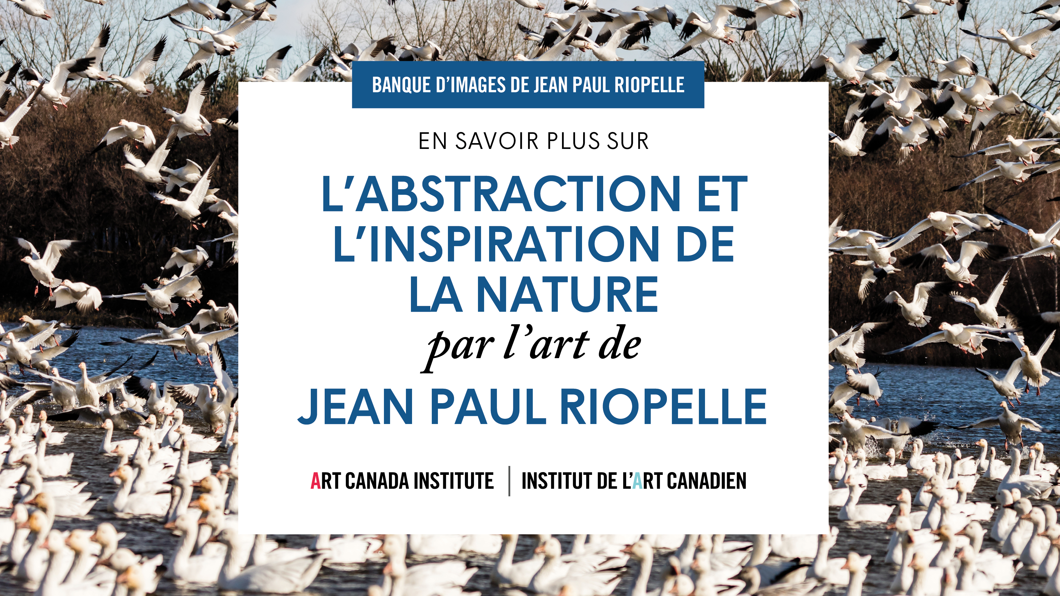

Slide 2
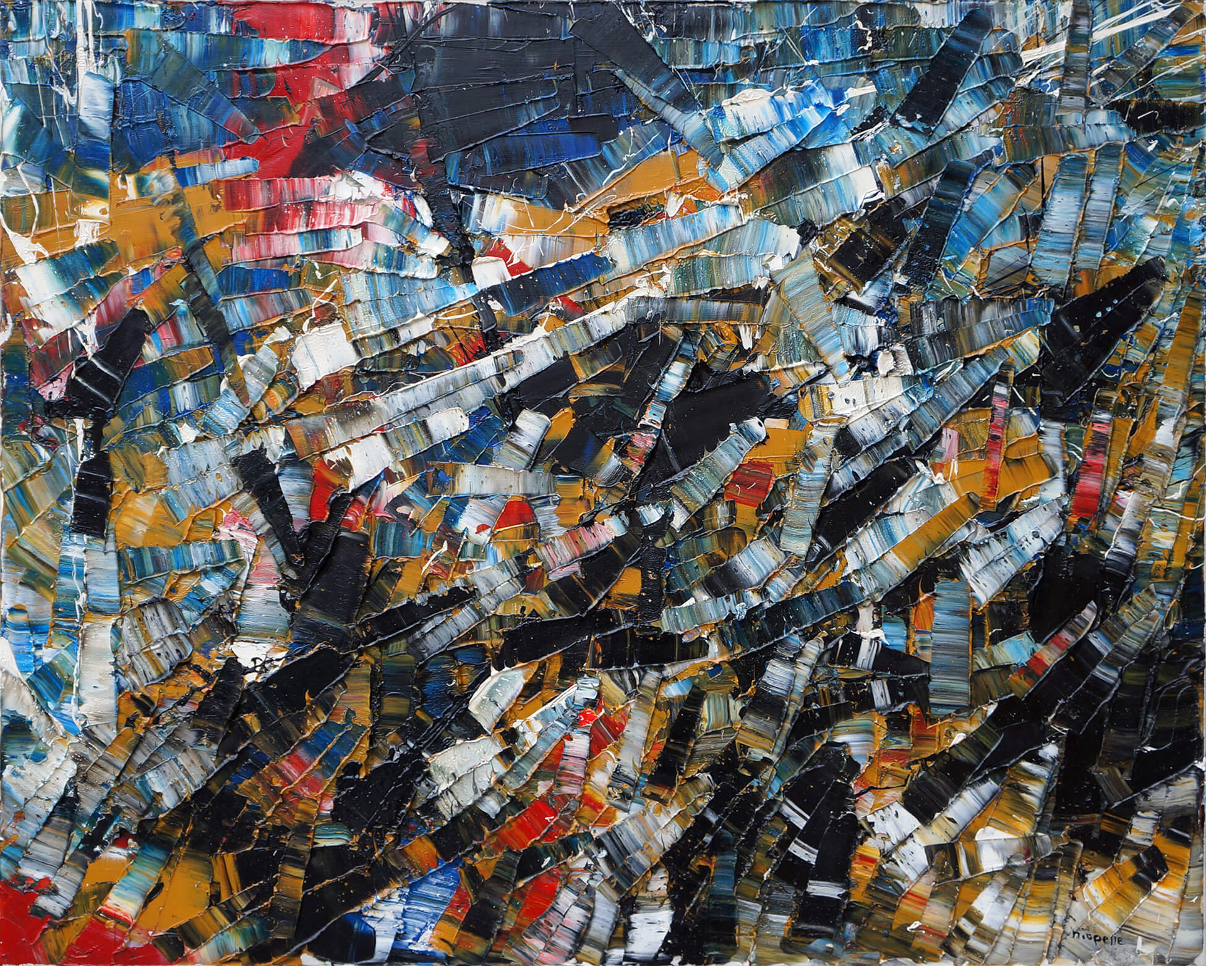
Jean Paul Riopelle, Composition, 1954, huile sur toile, 81,3 x 99,1 cm.
© Succession Jean Paul Riopelle/SOCAN (2022). Collection privée, Toronto.

Slide 3
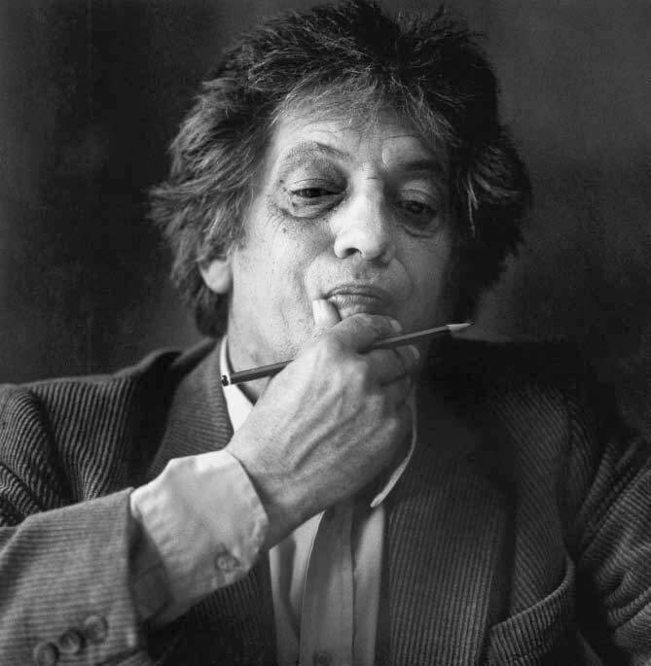
Jean Paul Riopelle à Paris, 1985, photographie de Michel Nguyen. © Michel Nguyen.

Slide 4
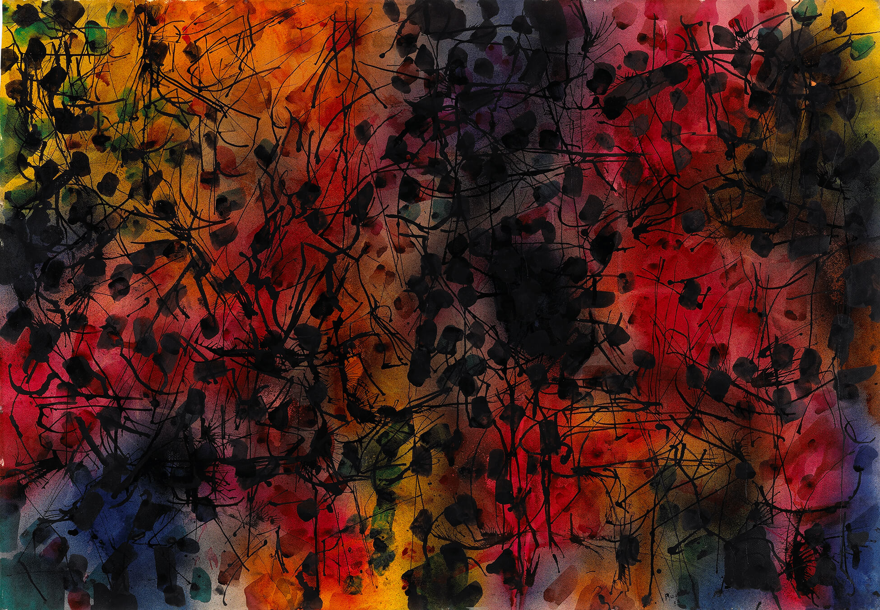
Jean Paul Riopelle, Sans titre, 1953, encre de couleur sur papier vélin, 74,5 x 107,4 cm.
© Succession Jean Paul Riopelle/SOCAN (2022). Musée des beaux-arts du Canada, Ottawa.

Slide 5
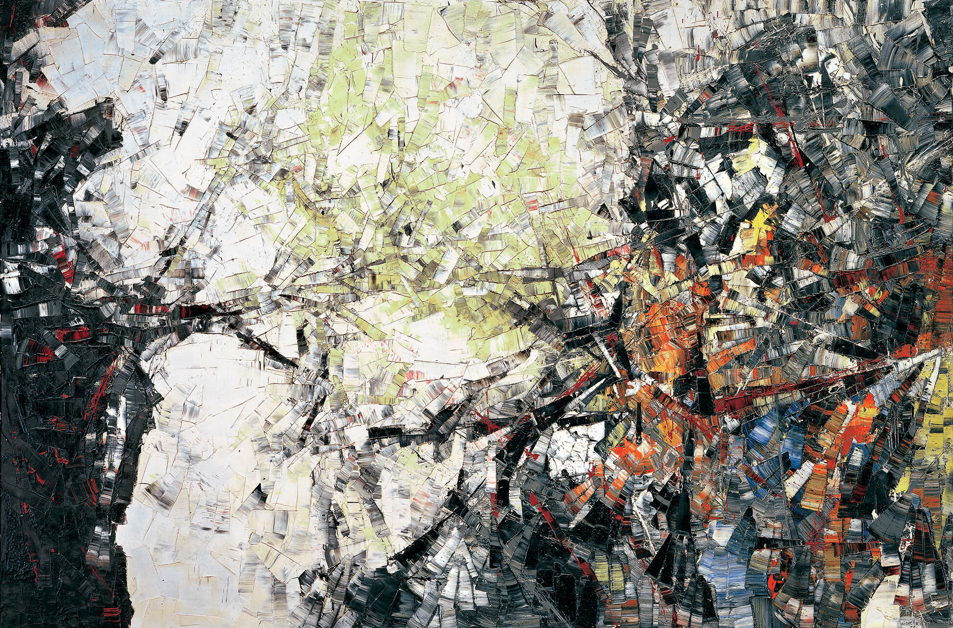
Jean Paul Riopelle, Autriche III, 1954, huile sur toile, 200 x 300,7 cm. © Succession Jean Paul Riopelle/SOCAN (2022). Musée des beaux-arts de Montréal.

Slide 6
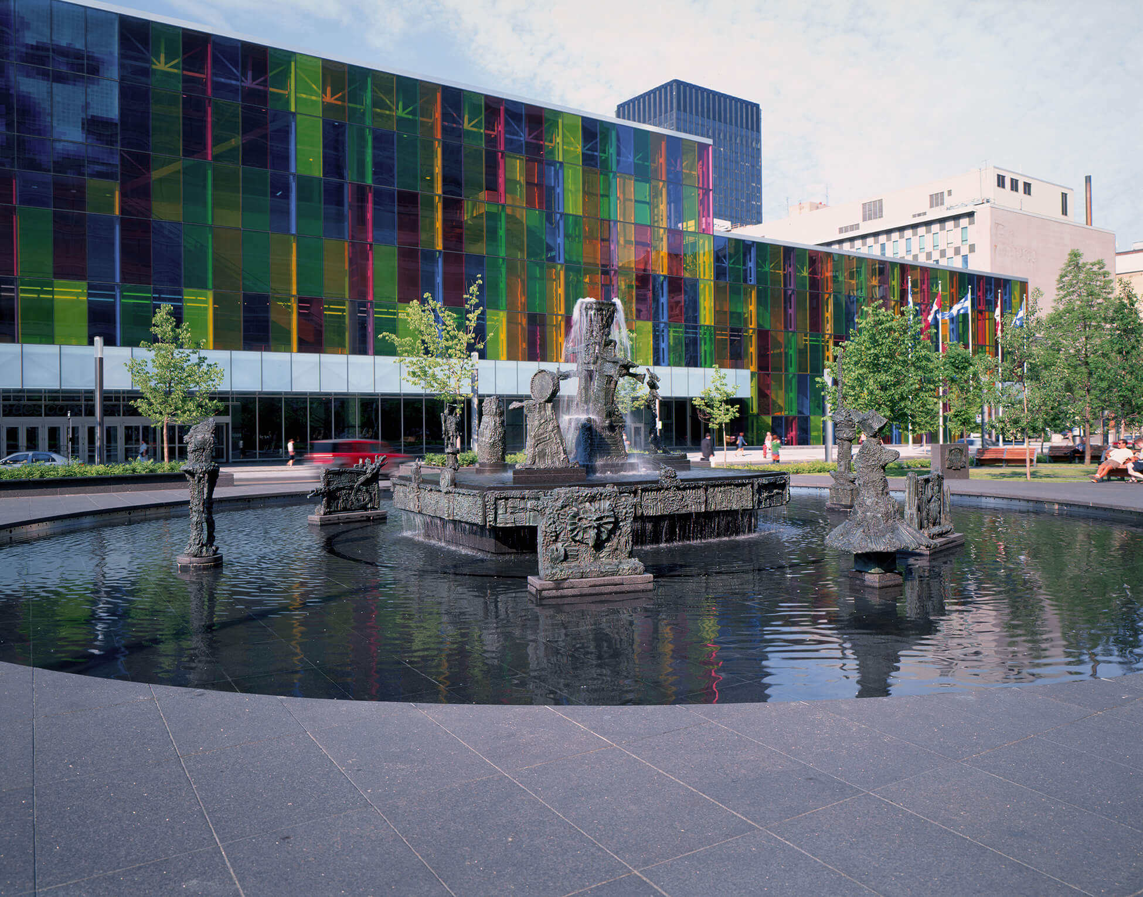
Jean Paul Riopelle, La Joute, 1969-1970 (fonte en bronze v.1974), bronze, 380 cm de hauteur x 1 240 cm de diamètre (dimensions approximatives). © Succession Jean Paul Riopelle/SOCAN (2022). Musée d’art contemporain de Montréal.

Slide 7
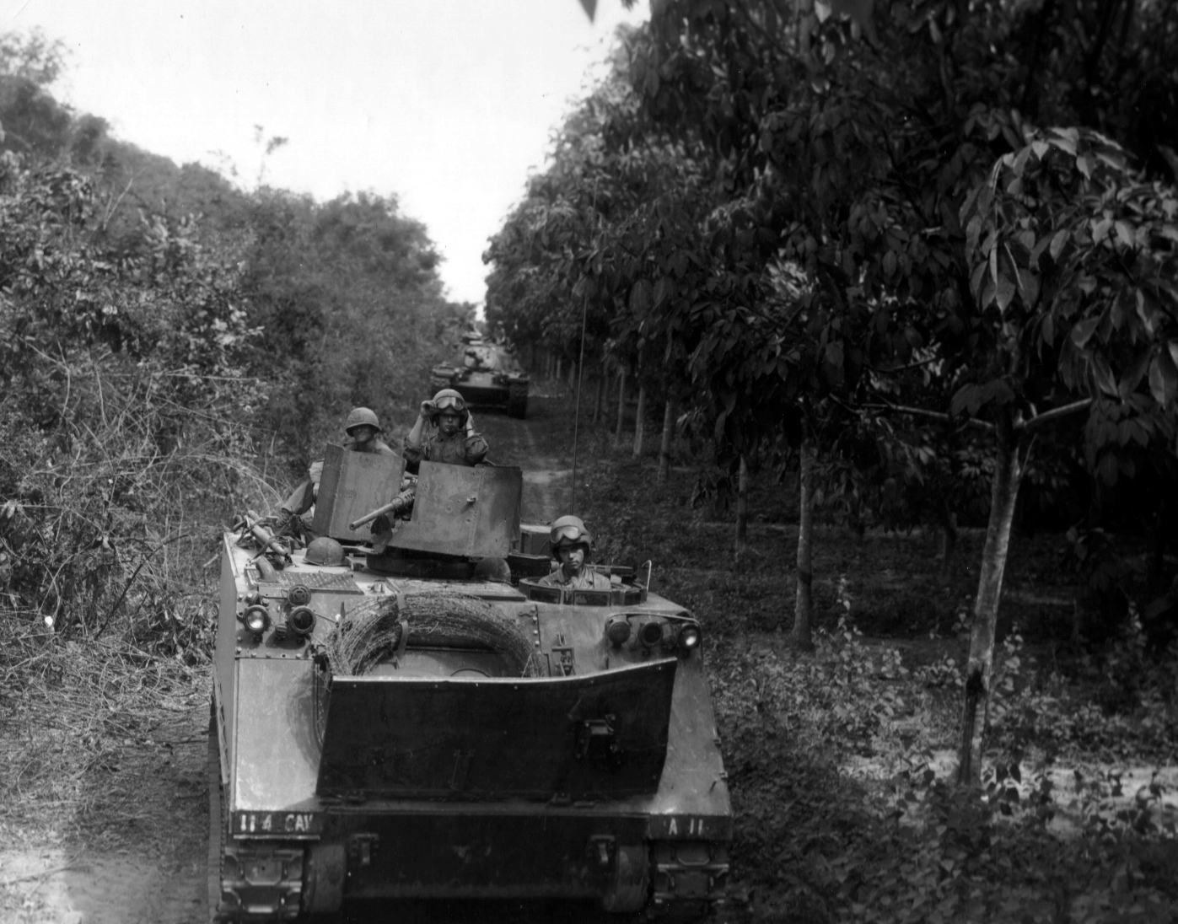
Des chars d’assaut se déplacent dans la jungle pendant la guerre du Vietnam.

Slide 8
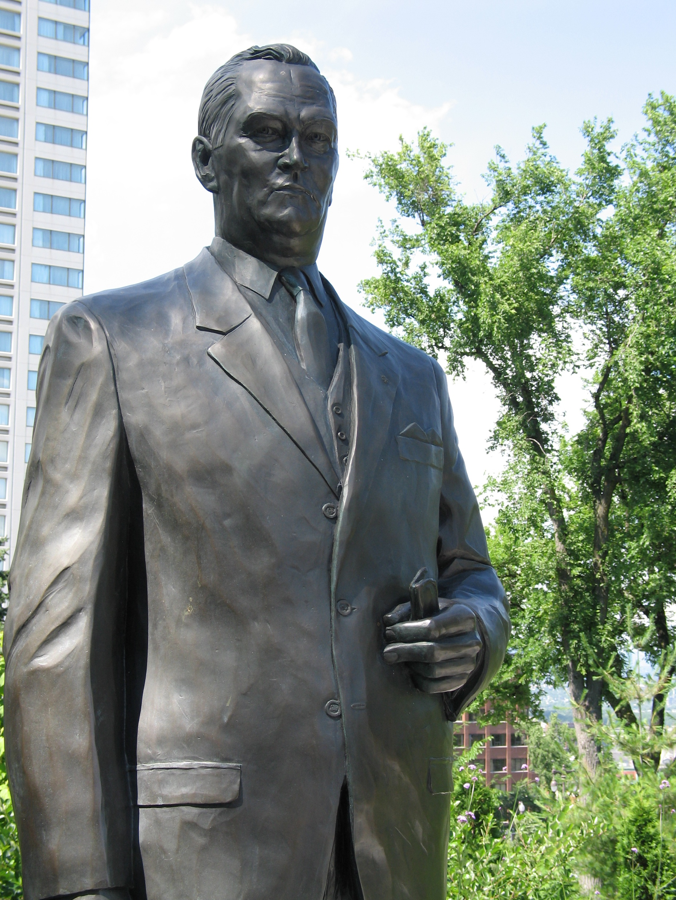
Statue de Jean Lesage devant
le Parlement de Québec, Ville
de Québec.

Slide 9
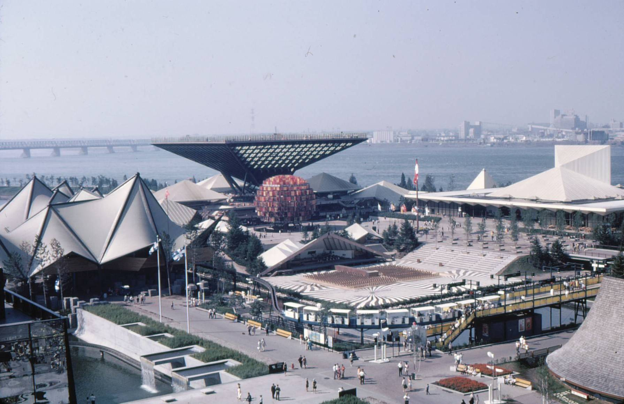
Le pavillon canadien à Expo 67, Montréal, 1967.

Slide 10
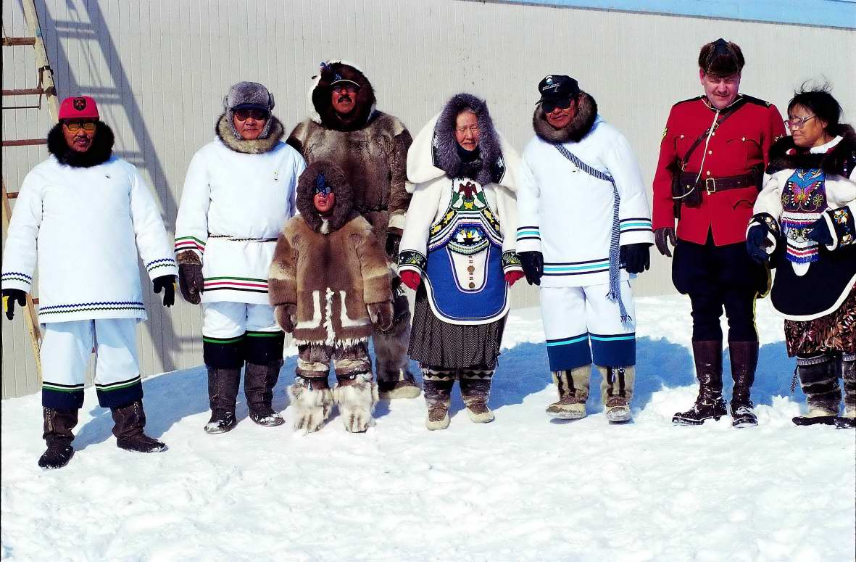
Cérémonie tenue à l'occasion de la fondation du Nunavut, le 1er avril 1999.

Slide 11
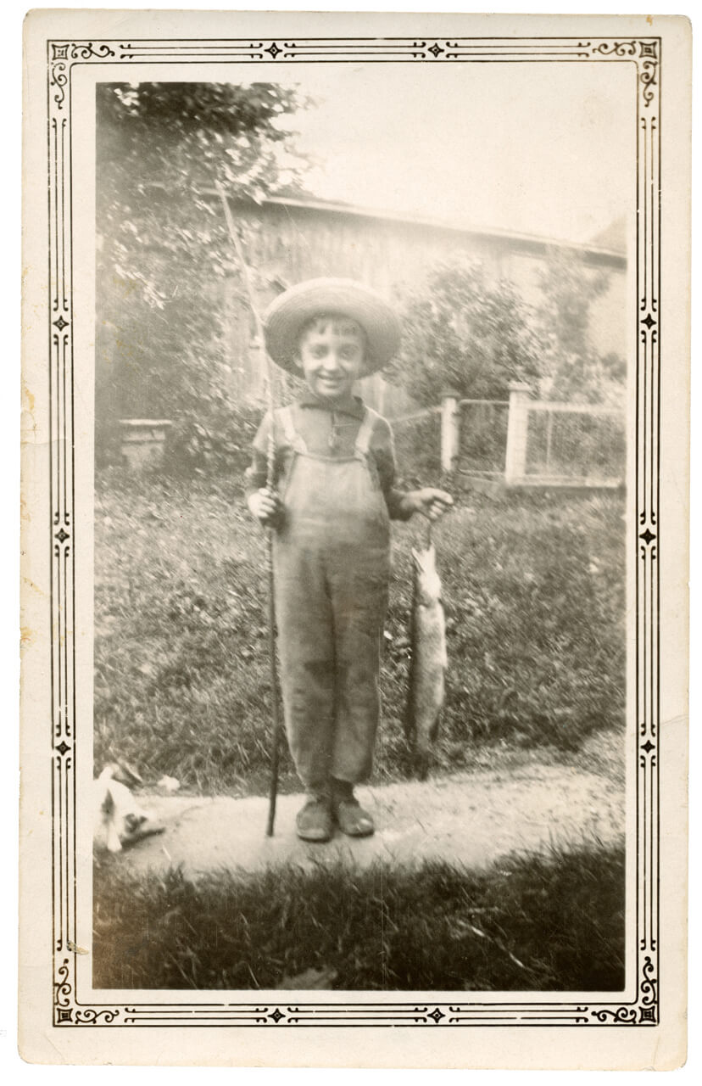
Jean Paul Riopelle, v.1928, photographe inconnu, archives du Catalogue raisonné de Jean Paul Riopelle. Cette photographie de Riopelle, alors âgé d’environ cinq ans, révèle son goût précoce pour la pêche.

Slide 12
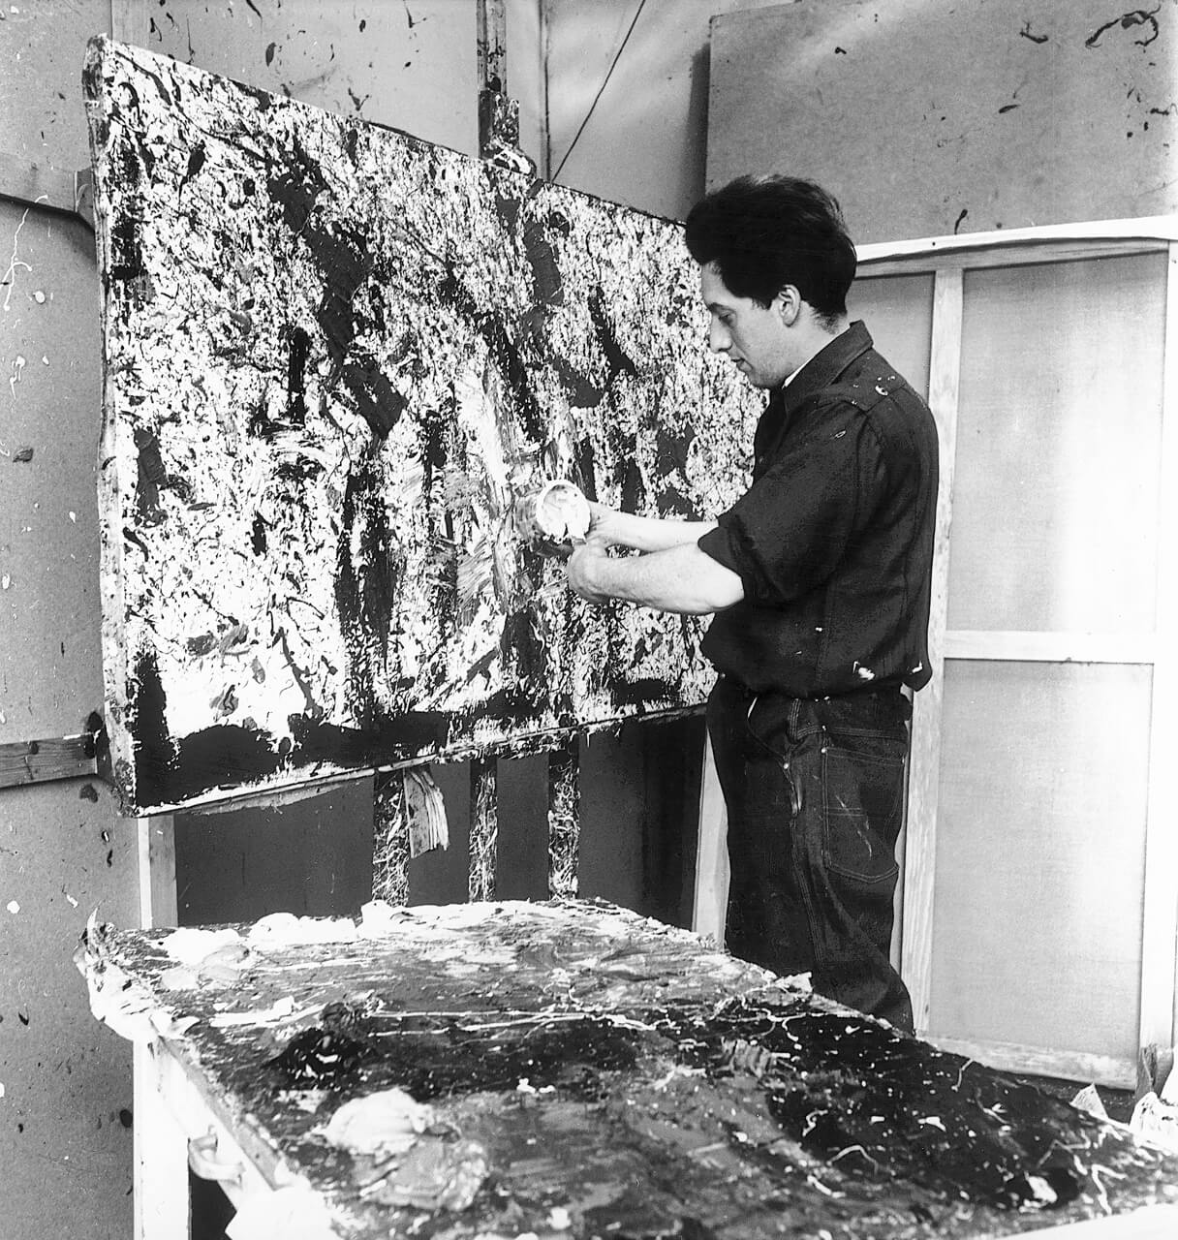
Jean Paul Riopelle dans son atelier de la rue Durantin, Paris, 1952. © Successions Jean Paul Riopelle/SOCAN (2022). Photographie de John Craven. Archives du Catalogue raisonné de Jean Paul Riopelle.

Slide 13
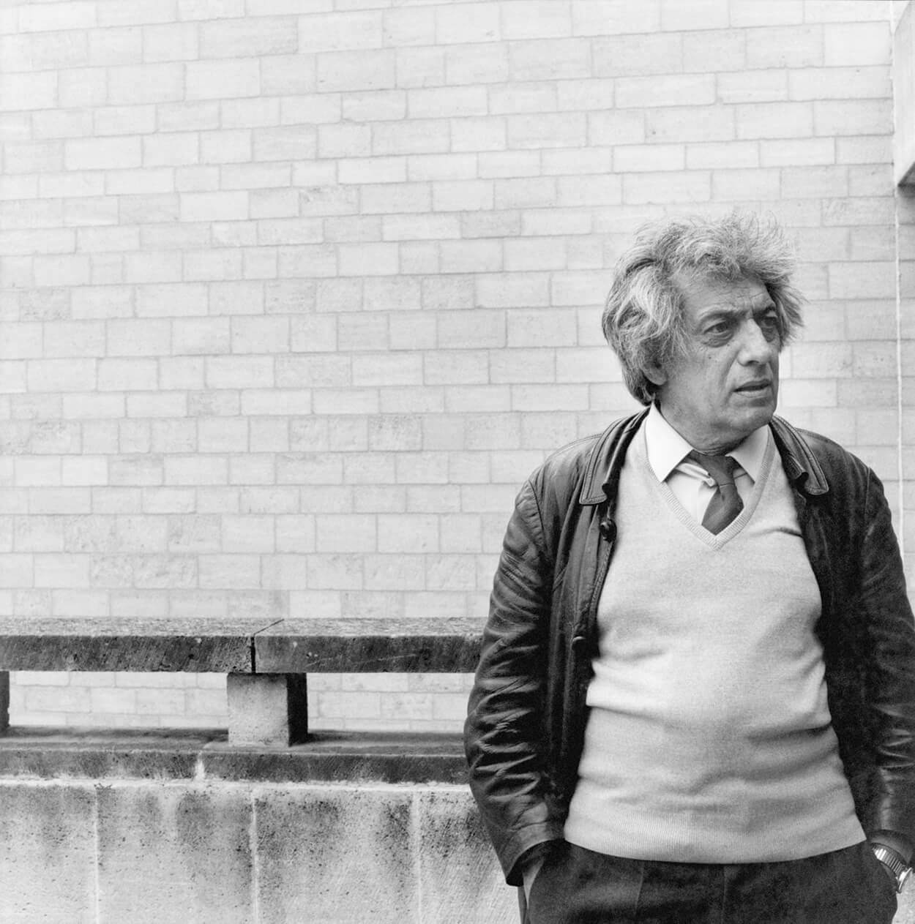
Jean Paul Riopelle à l’occasion de l’exposition Riopelle, peintures, estampes, tenue au Musée des beaux-arts et à l’Hôtel d’Escoville, à Caen, Normandie, 1984, photographie de de P. Victor. Archives du Catalogue raisonné de Jean Paul Riopelle.

Slide 14
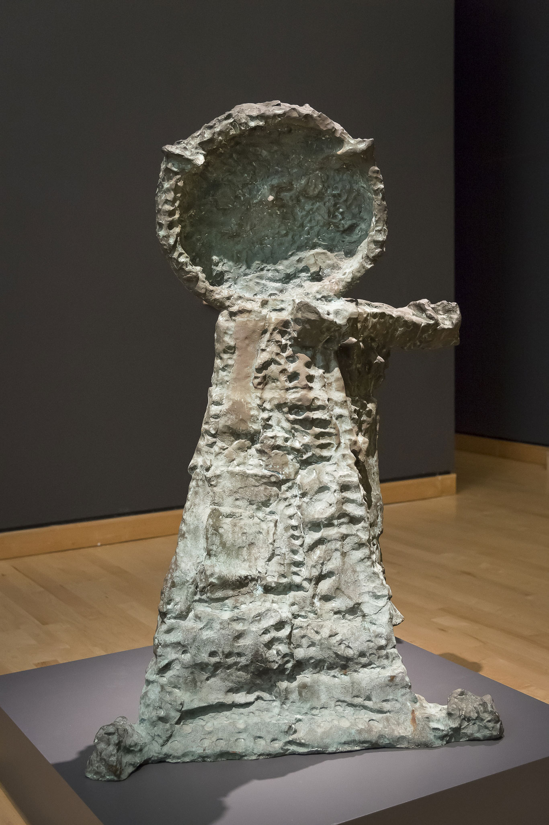
Activité d'apprentissage n° 1
Jean Paul Riopelle, Hibou A, 1969-1970 (fonte en bronze v.1974), bronze, 1/4, 143 x 93 x
74 cm. © Succession Jean Paul Riopelle/SOCAN (2022). Musée national des beaux-arts du Québec, Québec.

Slide 15
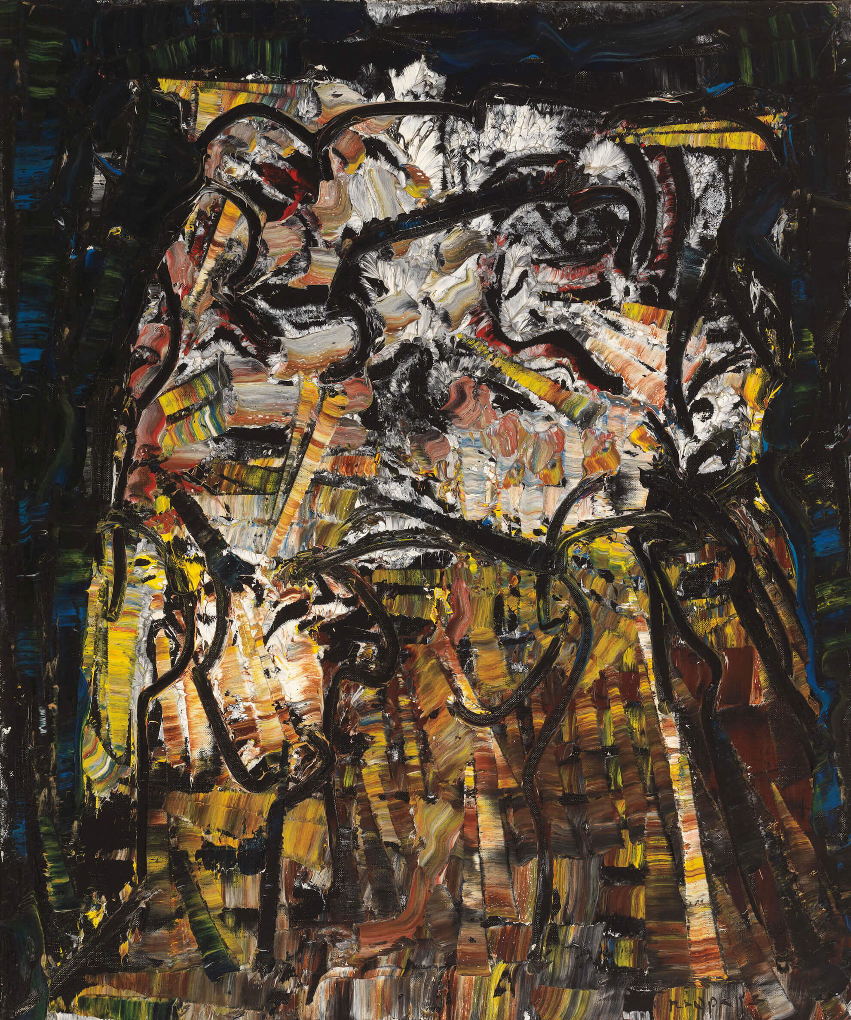
Activité d'apprentissage n° 1
Jean Paul Riopelle, Hibou – Jet Black, 1970, huile sur toile, 72,4 x 59,7 cm.
© Succession Jean Paul Riopelle/SOCAN (2022). Collection privée.

Slide 16
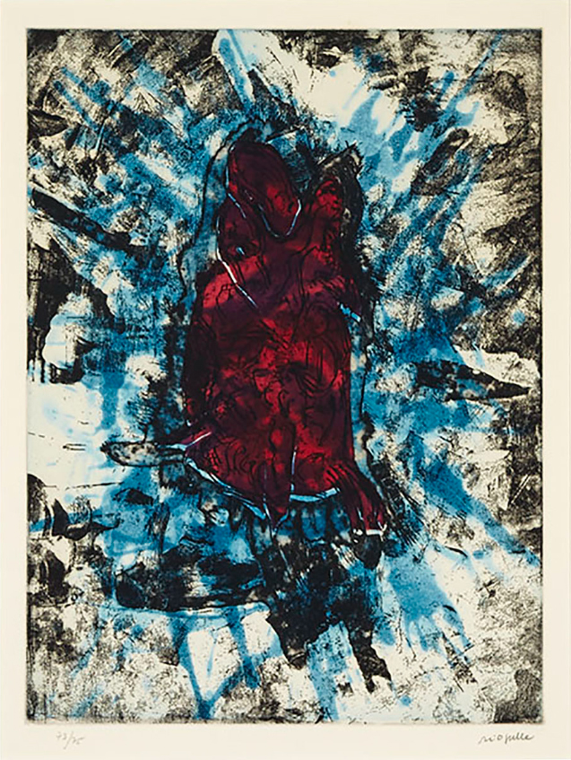
Activité d'apprentissage n° 1
Jean Paul Riopelle, Poisson sur fond bleu, 1968, eau-forte en couleur avec aquatinte sur papier chiffon de Mandeure; signée et numérotée 73/75 au crayon dans la marge, 72,7 x 54,7 cm (feuille). © Succession Jean Paul Riopelle/SOCAN (2022).

Slide 17
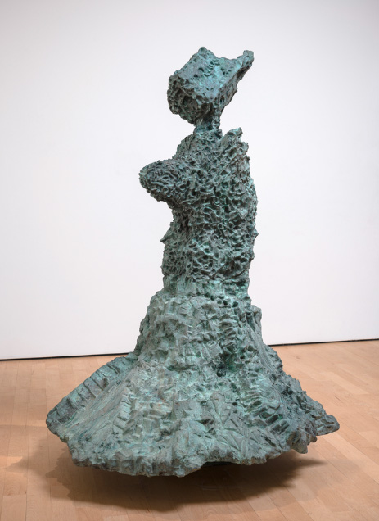
Activité d'apprentissage n° 1
Jean Paul Riopelle, L’ours, 1969-1970, bronze, 154 x 122 x 106 cm. © Succession Jean Paul Riopelle/SOCAN (2022). Musée national des beaux-arts du Québec, Québec.

Slide 18
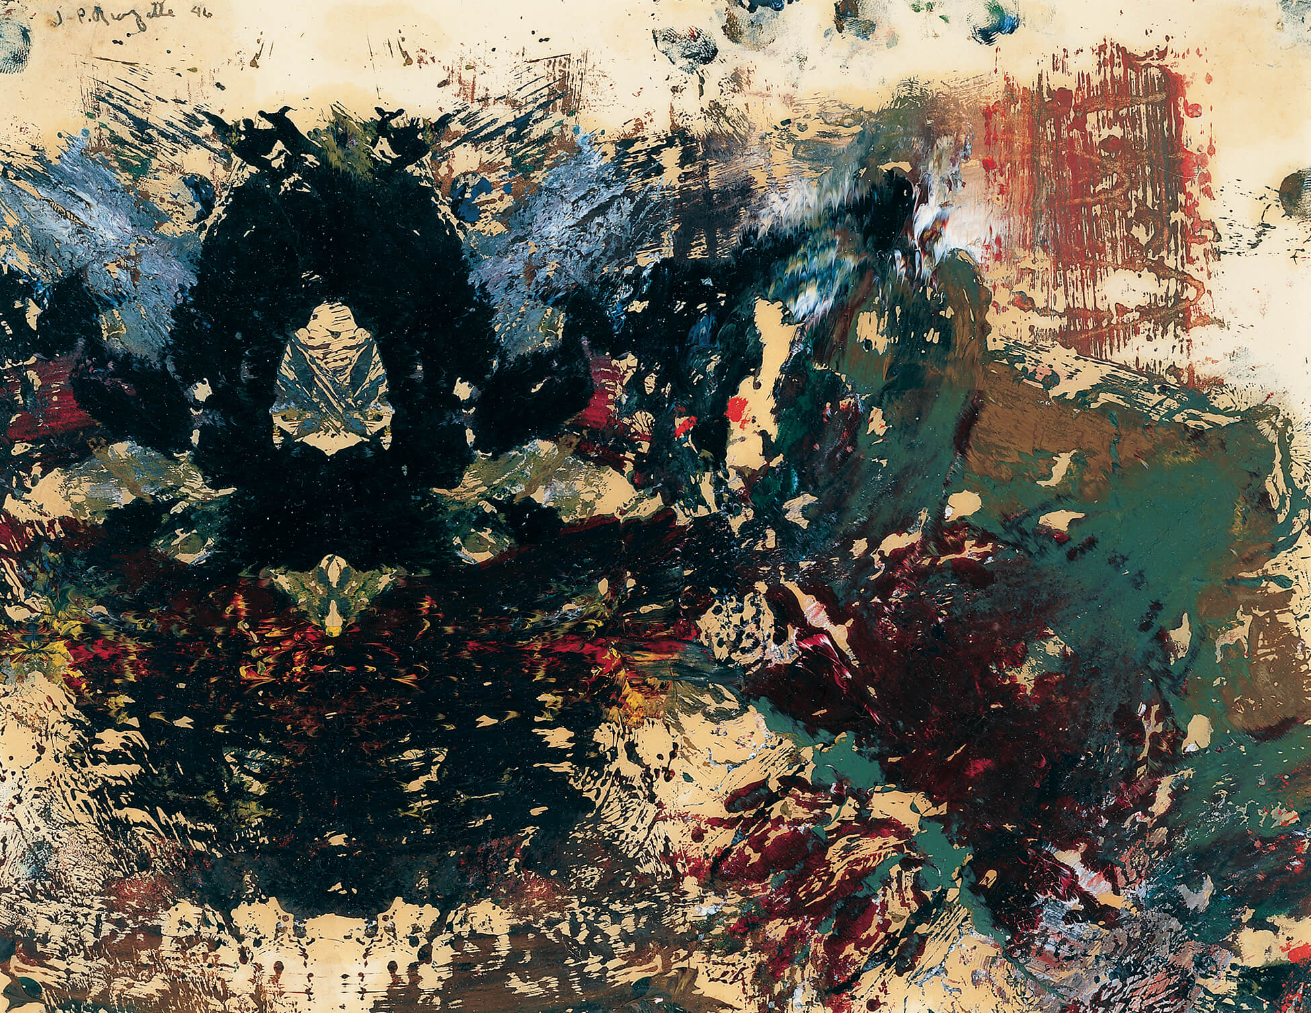
Activité d'apprentissage n° 2
Jean Paul Riopelle, Décalcomanie nº 1, 1946, huile sur papier, 21,5 x 28 cm.
© Succession Jean Paul Riopelle/SOCAN (2022). Musée des beaux-arts de Montréal.

Slide 19
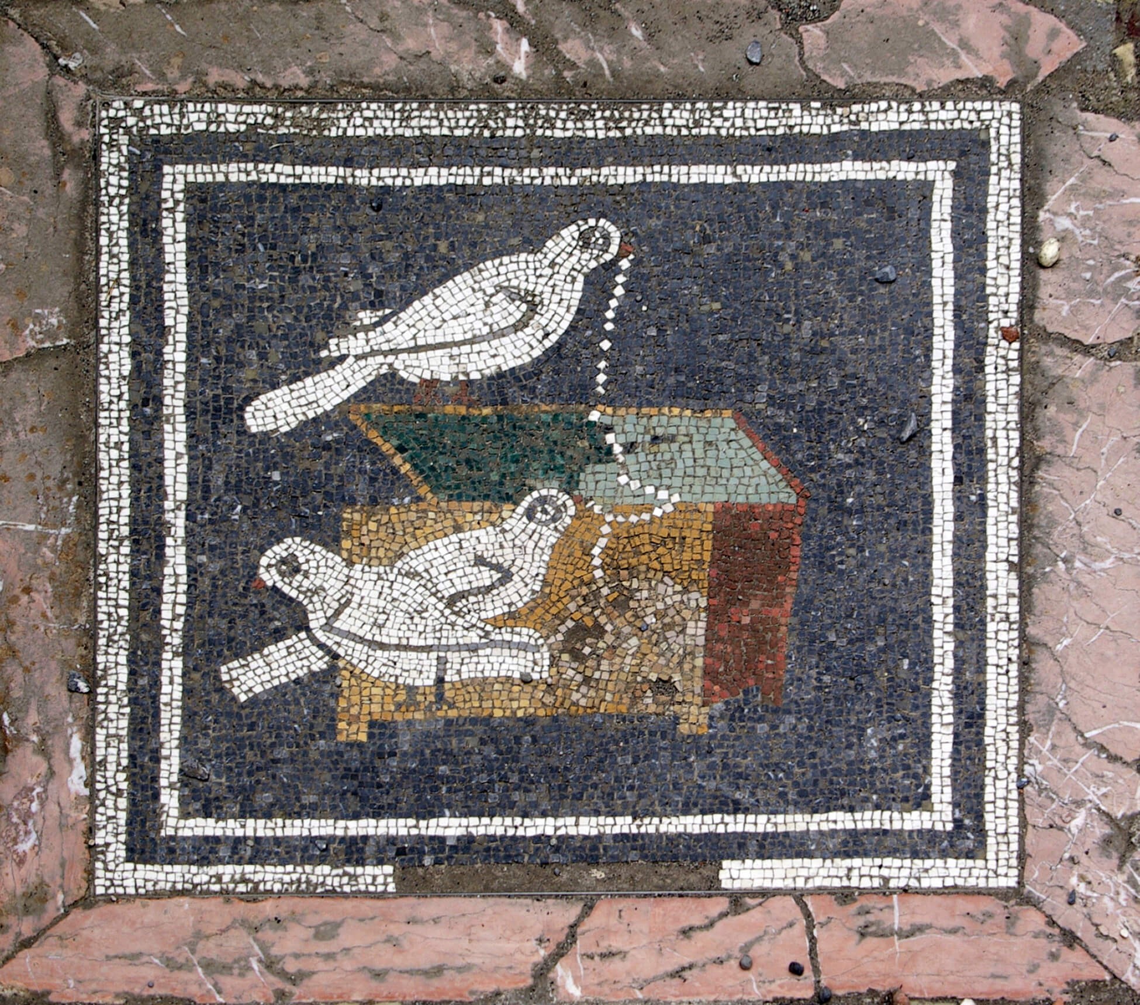
Activité d'apprentissage n° 2
Mosaïque représentant des colombes à la Maison du Faune, Pompéi, IIe siècle av. J.-C.

Slide 20
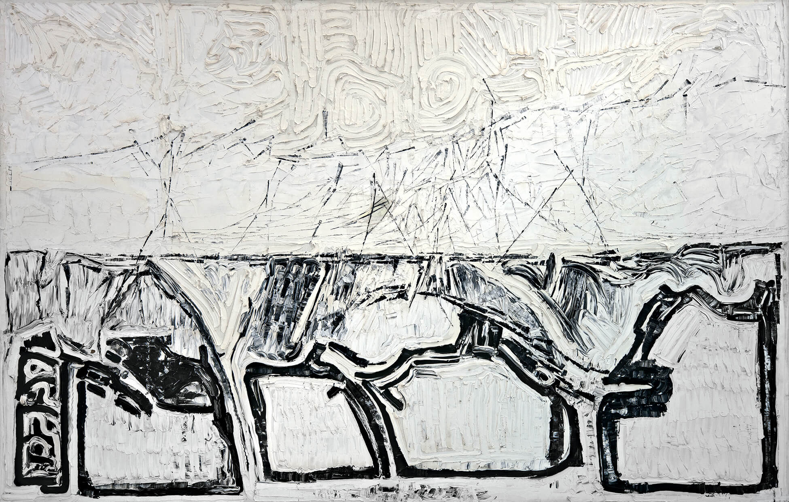
Activité d'apprentissage n° 2
Jean Paul Riopelle, Iceberg nº 1, 1977, huile sur toile, 280 x 430 cm. © Succession Jean Paul Riopelle/SOCAN (2022). Collection privée, Montréal.

Slide 21
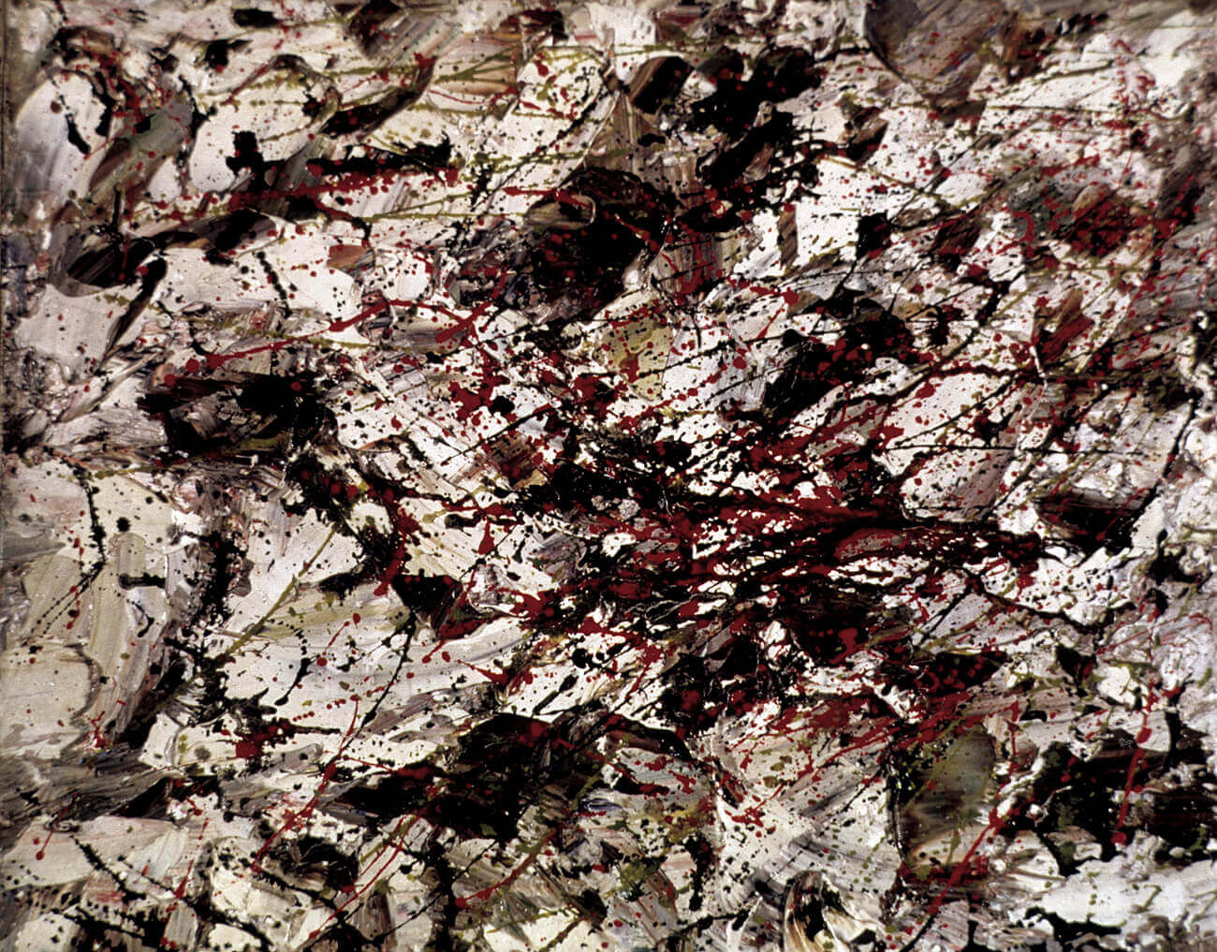
Activité d'apprentissage n° 2
Paul-Émile Borduas, Graffiti, 1954, huile sur toile, 46 x 38 cm, collection privée.

Slide 22
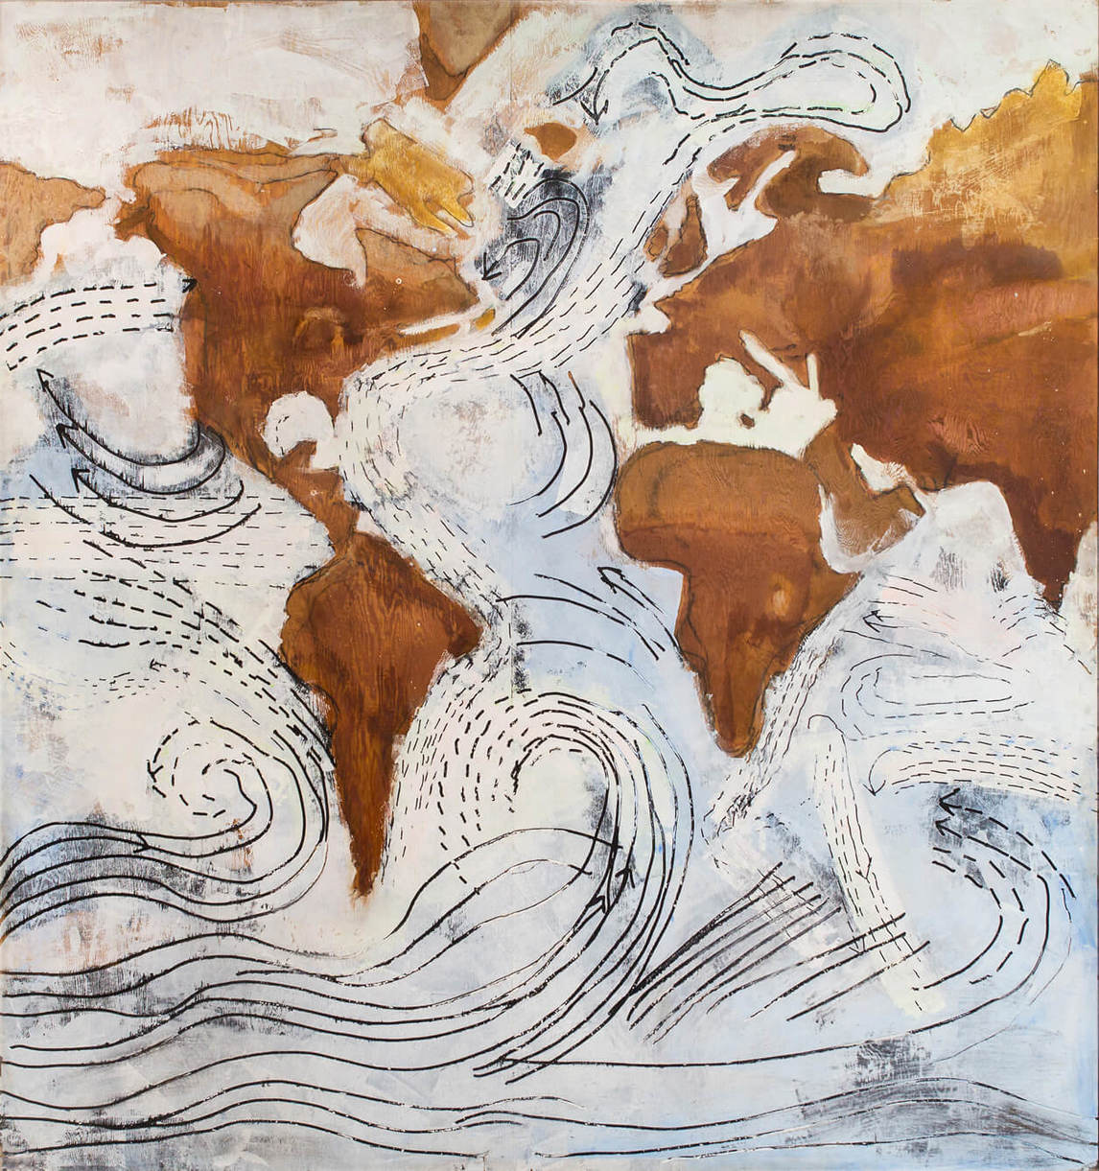
Activité d'apprentissage n° 2
Paterson Ewen, Ocean Currents (Courants marins), 1977, acrylique, ocre pur et gomme arabique sur contreplaqué toupillé, 243,8 x 228,6 cm, collection de BMO Groupe financier.

Slide 23
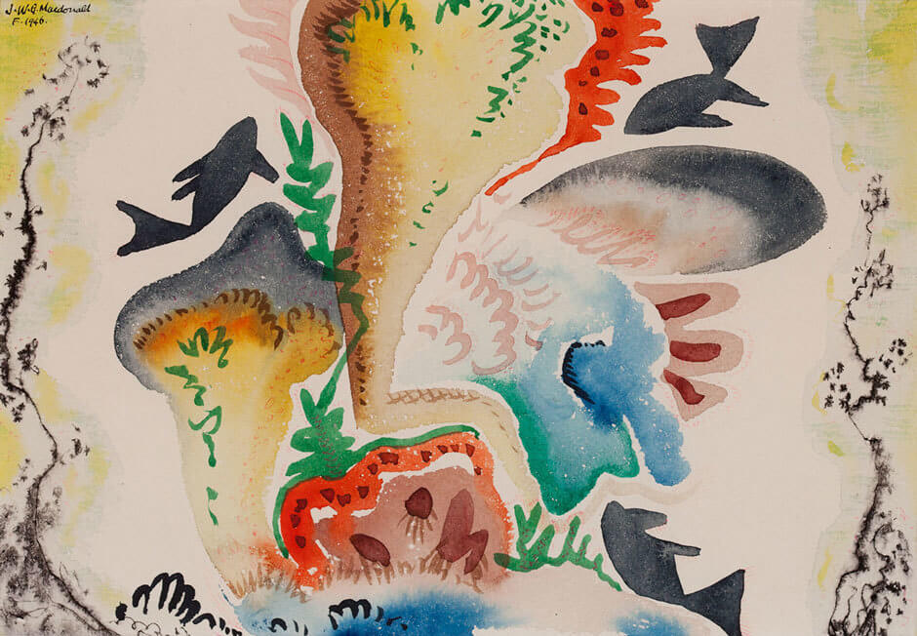
Activité d'apprentissage n° 2
Jock Macdonald, Fish Playground (Terrain de jeu pour poissons), 1946, aquarelle sur papier, 32 x 39 cm, Alberta Foundation for the Arts, Edmonton.

Slide 24
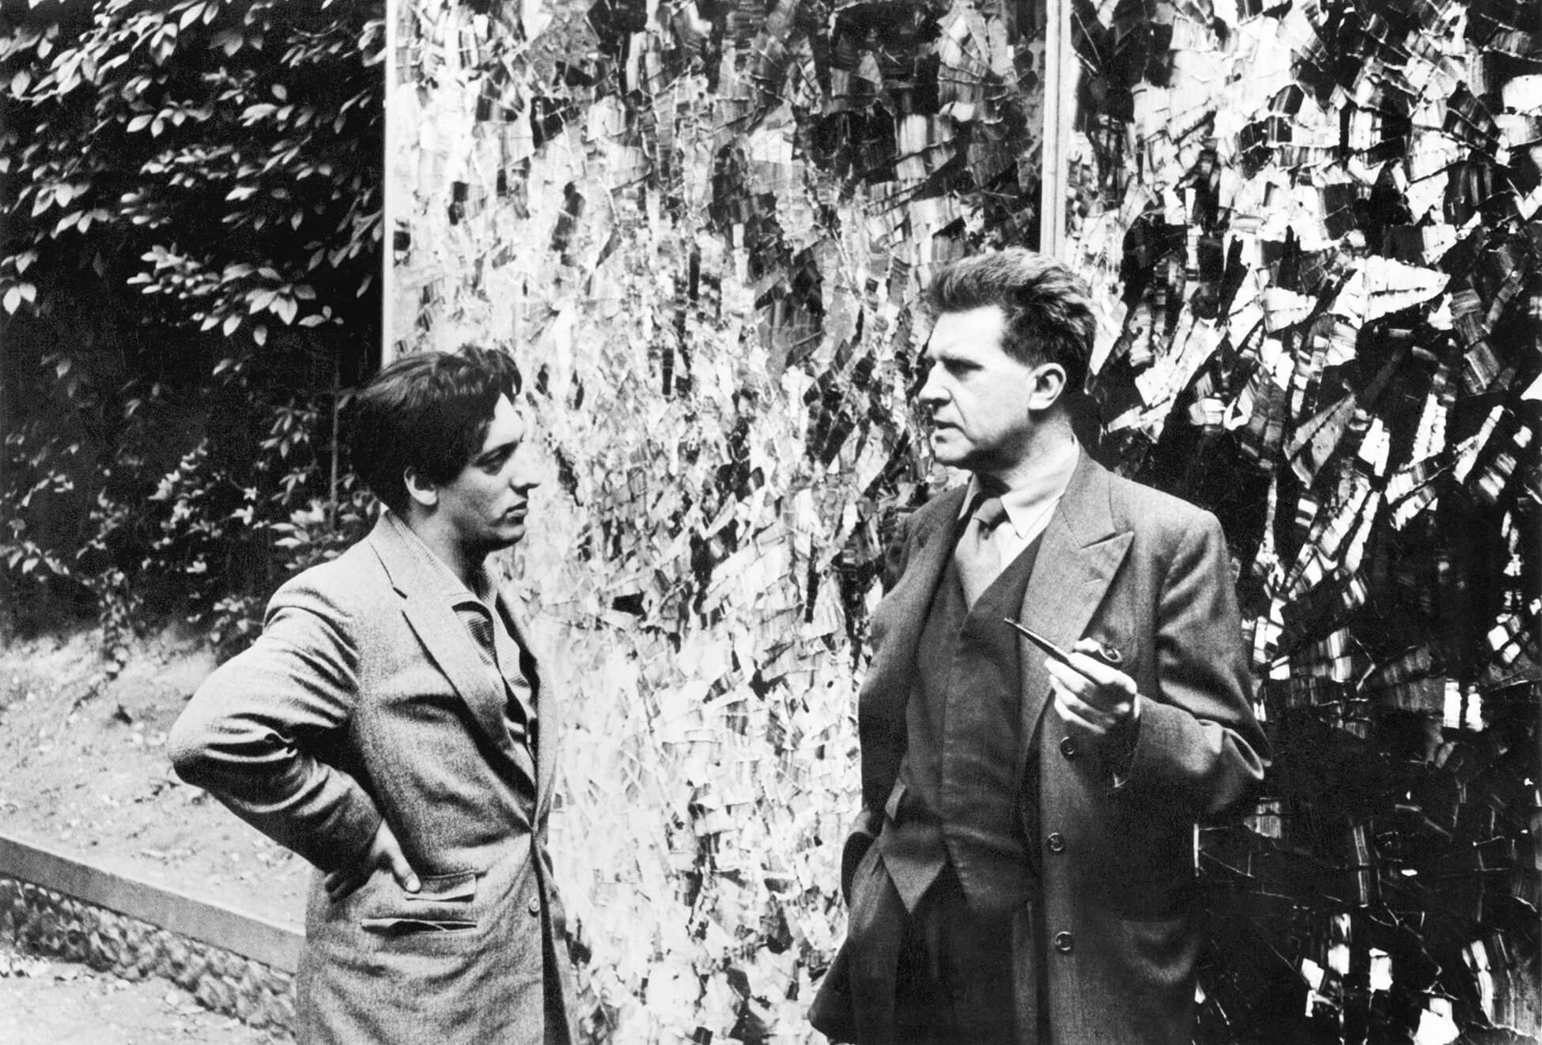
Exercice sommatif
Jean Paul Riopelle et Georges Duthuit en 1954, devant Pavane (Hommage aux Nymphéas), 1954. © Succession Jean Paul Riopelle/SOCAN (2022). Photographe inconnu. Archives du Catalogue raisonné de Jean Paul Riopelle.

Slide 25
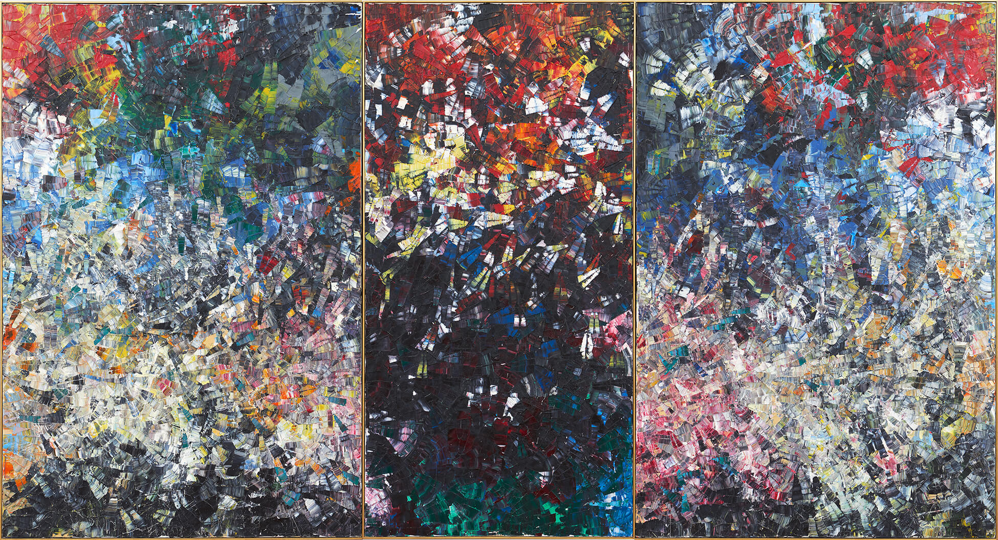
Exercice sommatif
Jean Paul Riopelle, Pavane (Hommage aux Nymphéas), 1954, huile sur toile, 300 x 550,2 cm (triptyque). © Succession Jean Paul Riopelle/SOCAN (2022). Musée des beaux-arts du Canada, Ottawa.

Slide 26
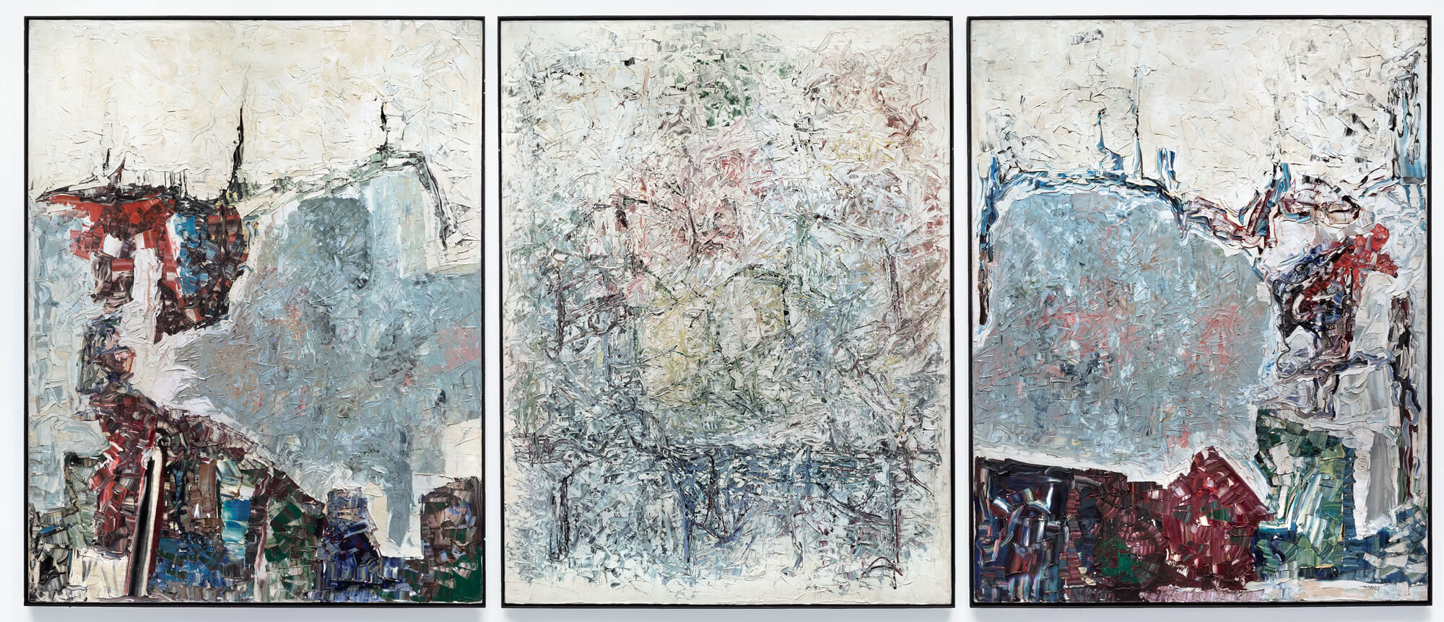
Exercice sommatif
Jean Paul Riopelle, Sans titre, 1964, huile sur toile, 276,4 x 214,5 cm (panneau A); 275,5 x 214,7 cm (panneau B);
275,5 x 214,5 cm (panneau C). © Succession Jean Paul Riopelle/SOCAN (2022). Hirshhorn Museum and Sculpture Garden, Washington.

Slide 27
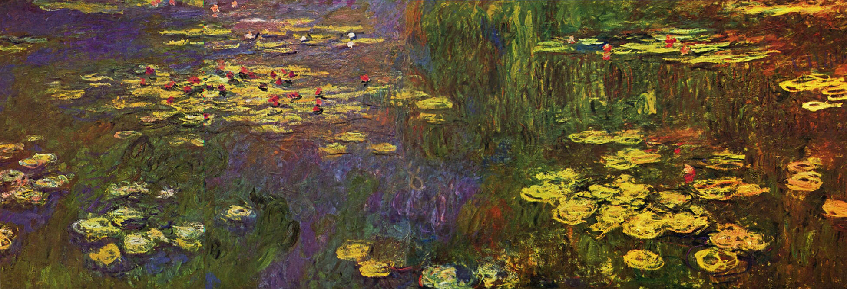
Exercice sommatif
Claude Monet, Les Nymphéas, 1920-1926, huile sur toile, 219 x 602 cm, Musée de l’Orangerie, Paris.

Slide 28
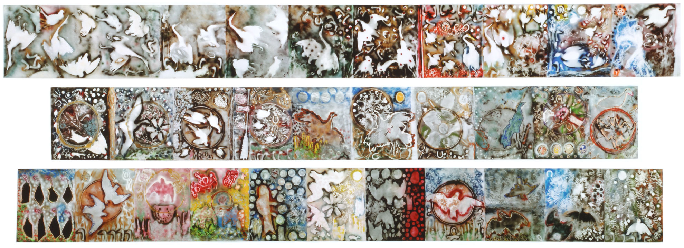
Exercice sommatif
Jean Paul Riopelle, L’Hommage à Rosa Luxemburg, 1992, acrylique et peinture en aérosol sur toile, 155 x 1 424 cm
(1er élément); 155 x 1 247 cm (2e élément); 155 x 1 368 cm (3e élément). © Succession Jean Paul Riopelle/SOCAN (2022). Musée national des beaux-arts du Québec, Québec.

Slide 29
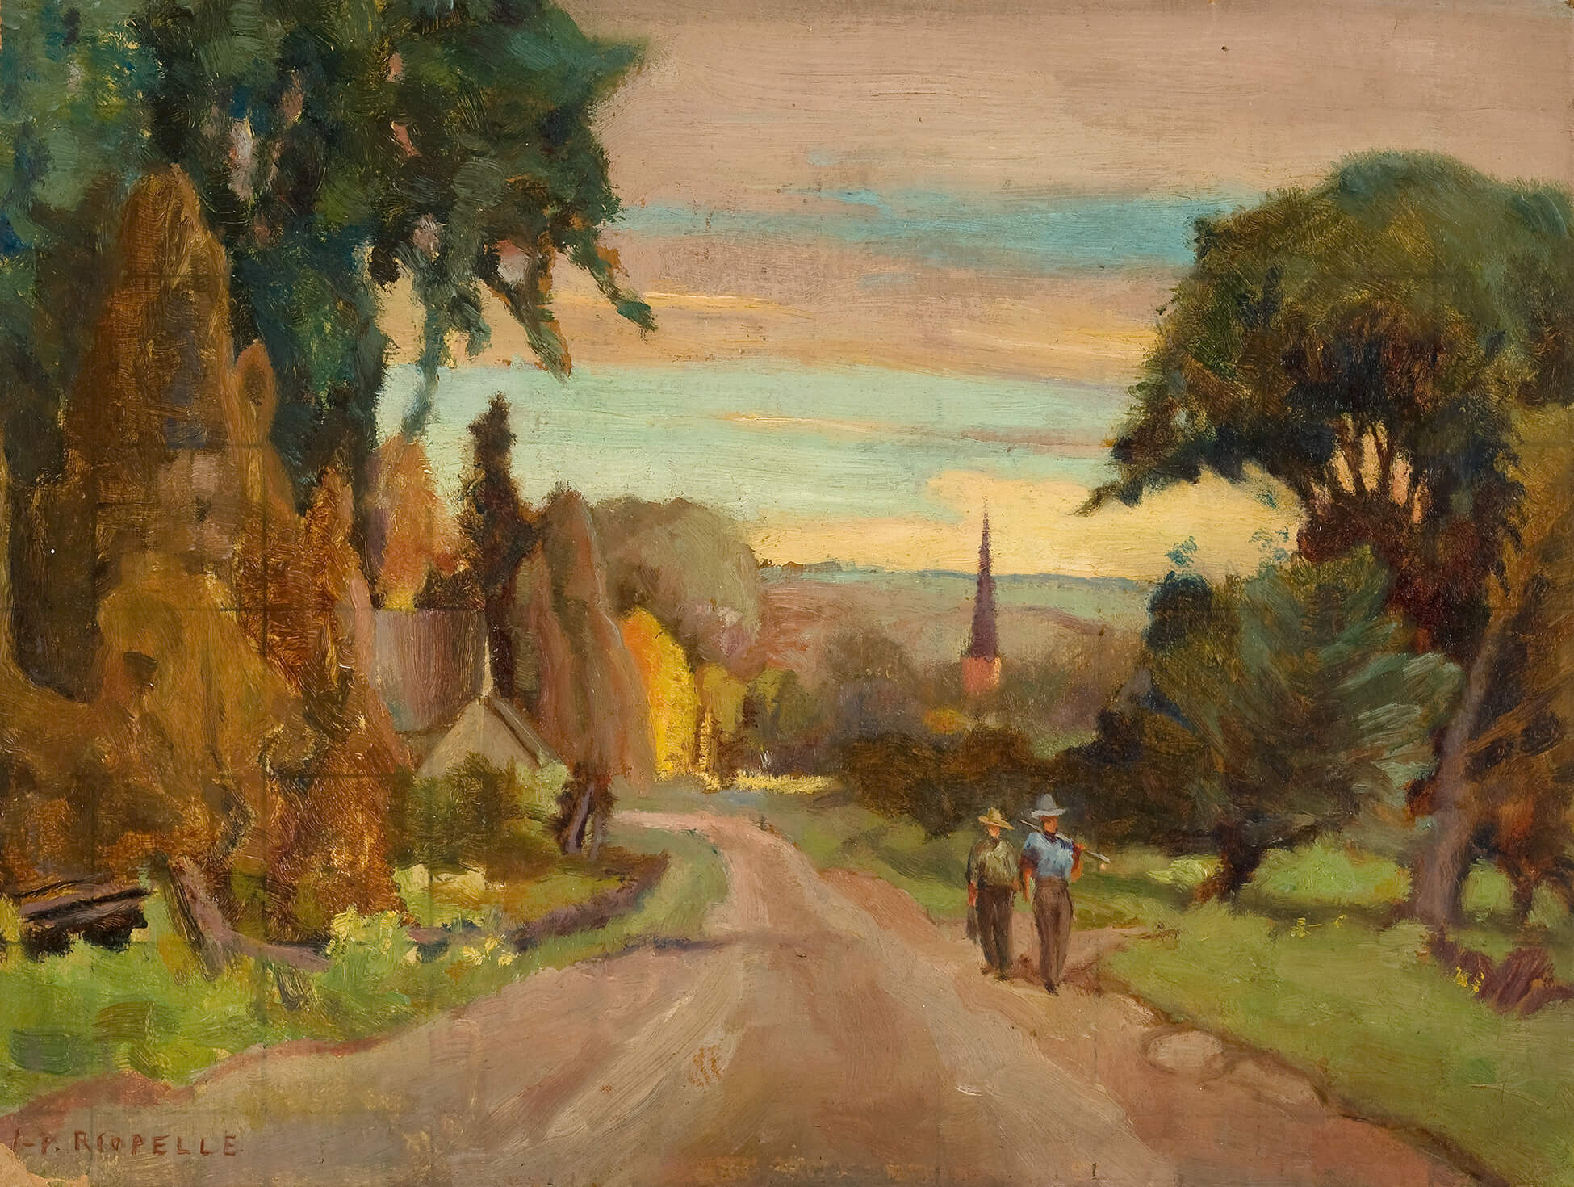
Jean Paul Riopelle, Sans titre (Scène pastorale), v.1940, huile sur carton, 23,3 x 30,6 cm. © Succession Jean Paul Riopelle/SOCAN (2022). Musée des beaux-arts de Montréal.

Slide 30
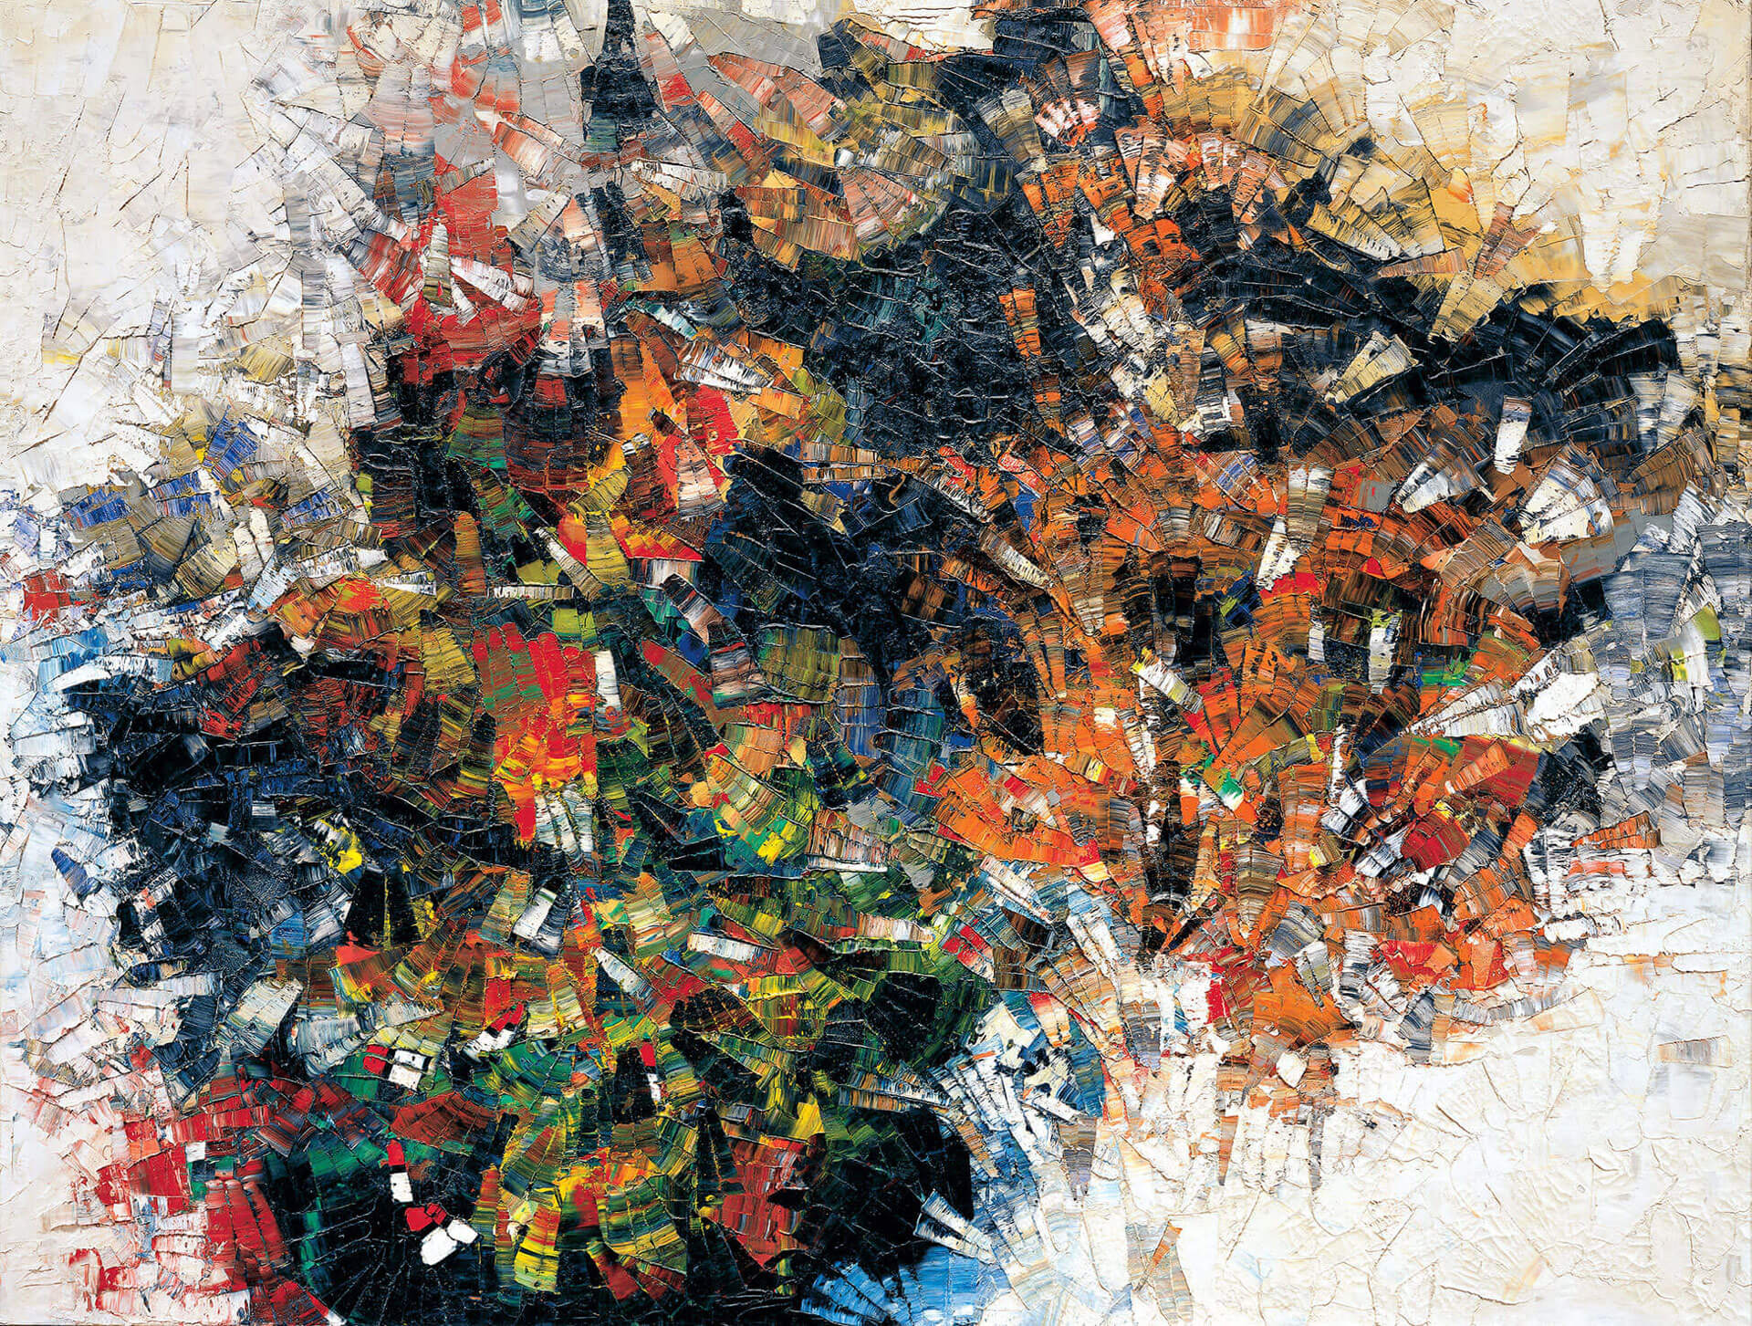
Jean Paul Riopelle, La roue (Cold Dog – Indian Summer), 1954-1955, huile sur toile, 250 x 331 cm.
© Succession Jean Paul Riopelle/SOCAN (2022). Musée des beaux-arts de Montréal.

Slide 31
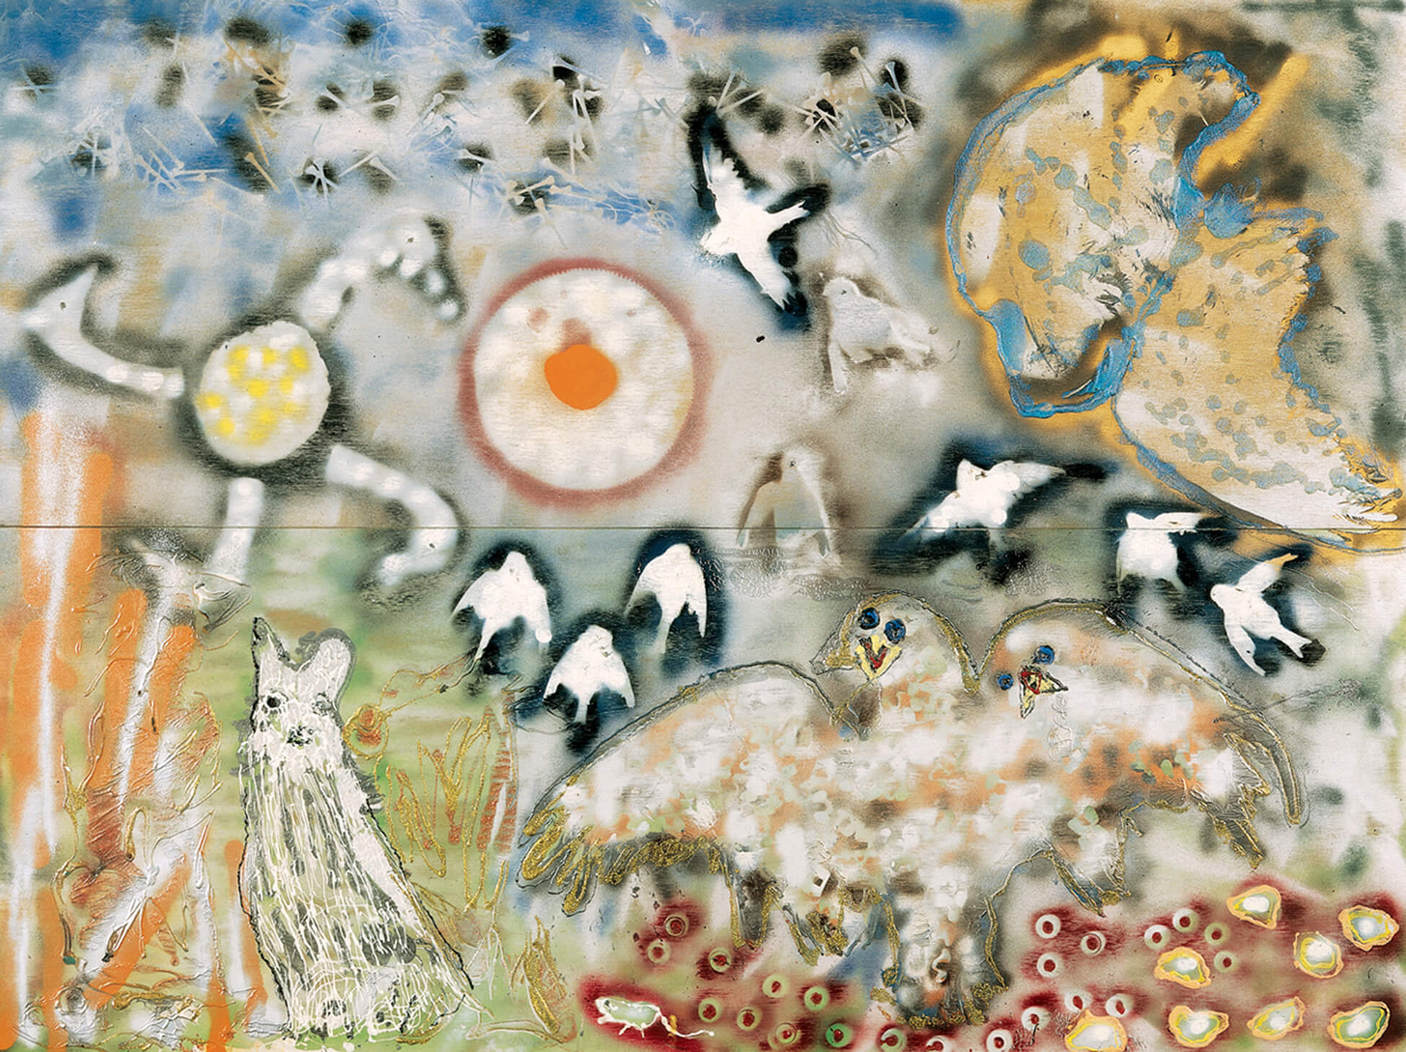
Jean Paul Riopelle, L’isle heureuse, 1992, techniques mixtes sur deux panneaux de bois, 154,3 x 203,2 cm. © Succession
Jean Paul Riopelle/SOCAN (2022).
Collection privée.

Slide 32
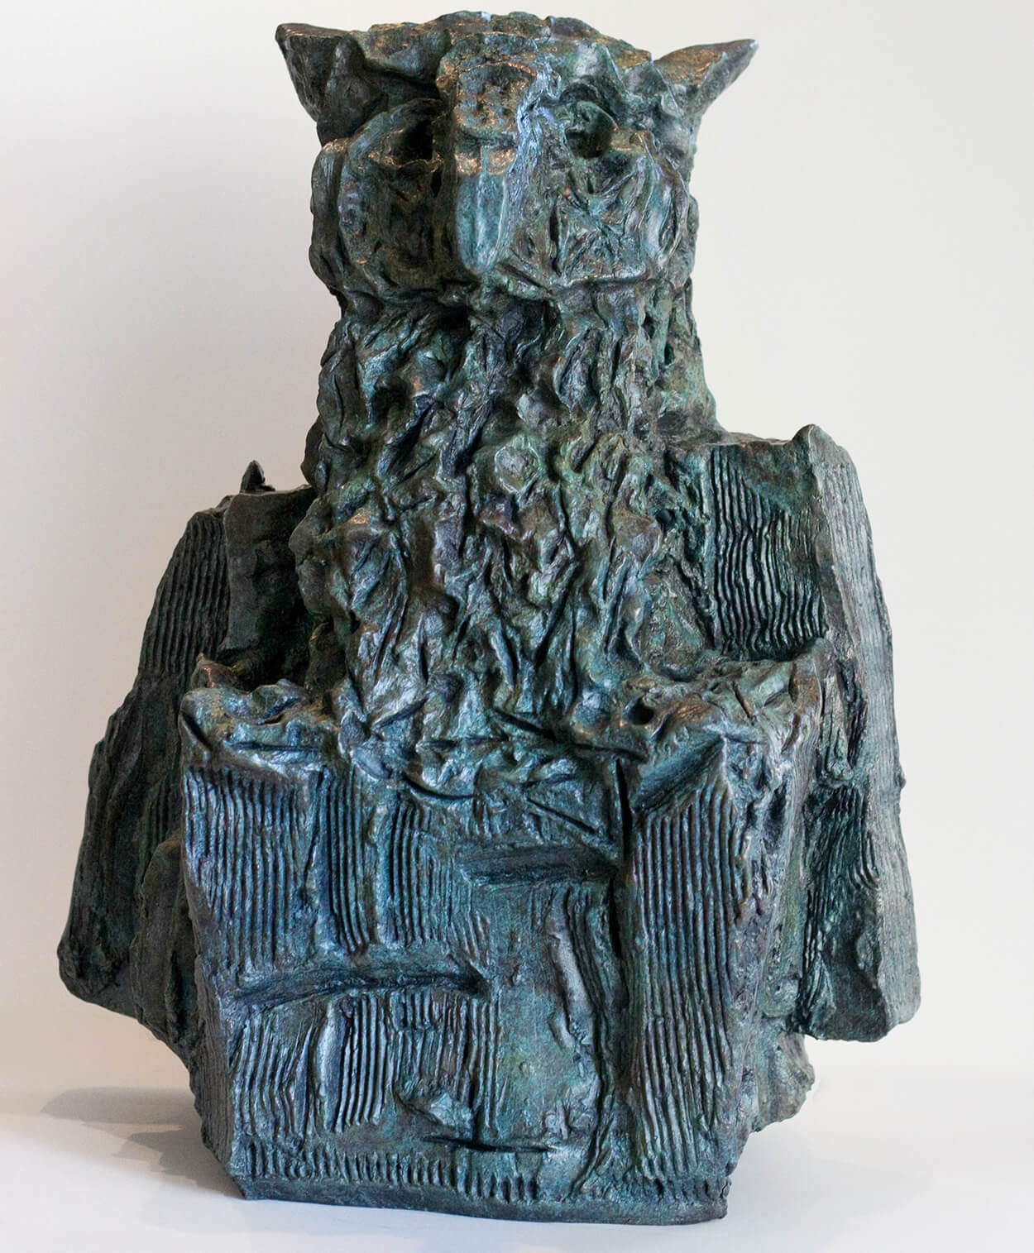
Jean Paul Riopelle, Hibou-Roc, 1969-1970 (fonte en bronze en 2010), bronze et cire perdue, 2/8, 54,8 x 44 x 27,3 cm. © Succession Jean Paul Riopelle/SOCAN (2022). Collection privée, Winnipeg.

Slide 33
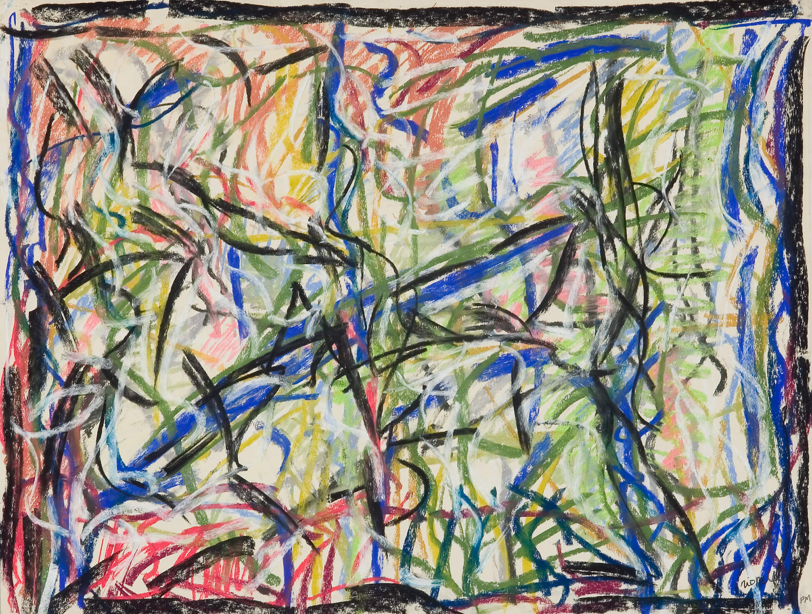
Jean Paul Riopelle, Sans titre, 1969, pastel sur papier, 50 x 65,5 cm. © Succession Jean Paul Riopelle/SOCAN (2022). Galerie Simon Blais, Montréal.

Slide 34
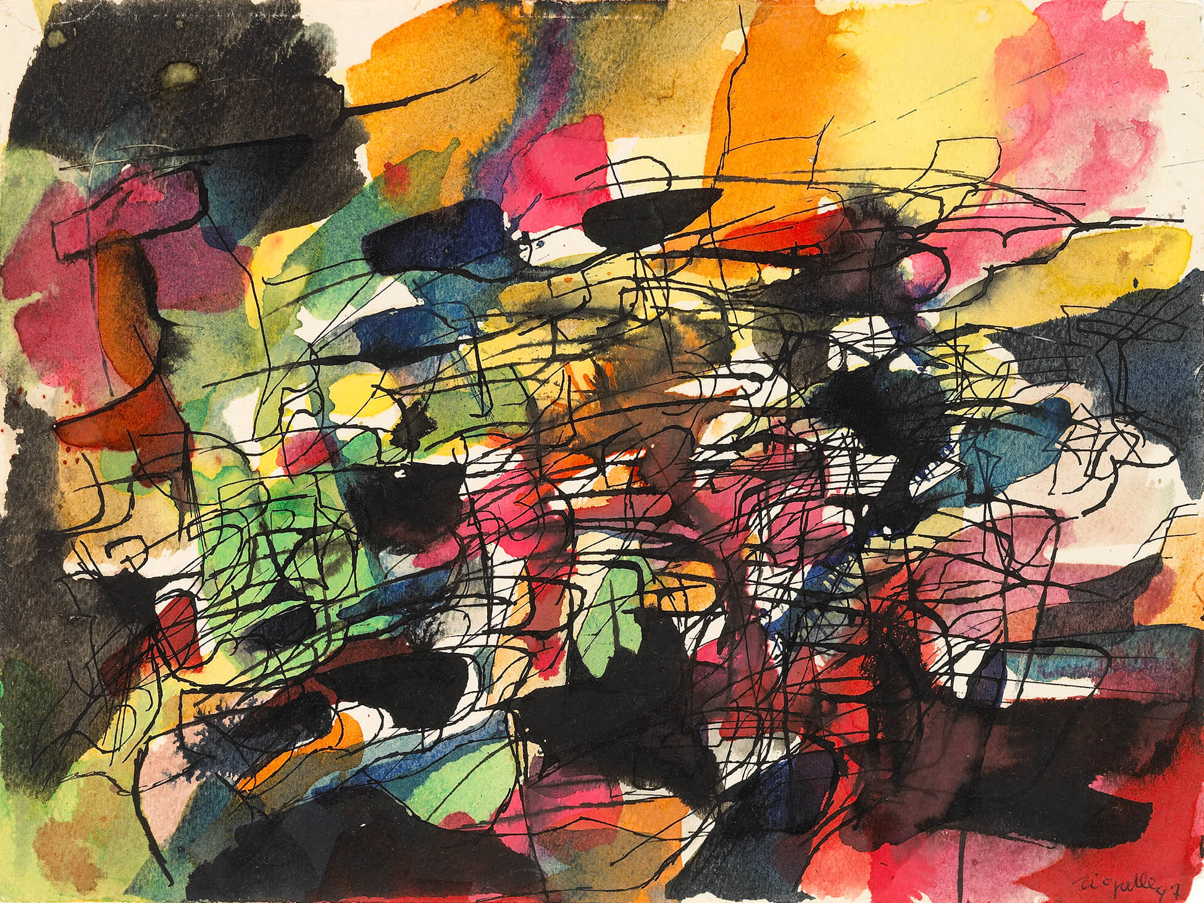
Jean Paul Riopelle, Sans titre (Composition, 1947), 1947, plume et encre noire avec lavis d’encre de couleur sur papier vélin, 22,8 x 30,5 cm. © Succession Jean Paul Riopelle/SOCAN (2022). Musée des beaux-arts du Canada, Ottawa.

